Slide 1
Análise DC em
Amplificadores com BJT

Slide 2
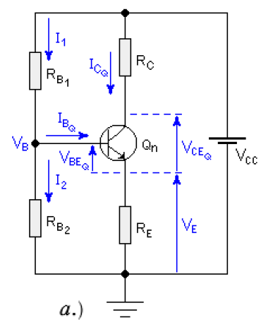
Fator de Estabilidade (S)
A Figura abaixo apresenta o circuito de polarização mais e o mais usado para se obter um ponto de polarização estável !
Mais estável será esse ponto quanto maior for o resistor R_{E} e menor for o resistor R_{B}. O fator de estabilidade S, dado pela equação abaixo, define as faixas de maior ou menor estabilidade do circuito.
Esta equação está demonstrada na “Aula 11 - BJT Estabilidade de Polarização” (slides 30 à 32)

Slide 3
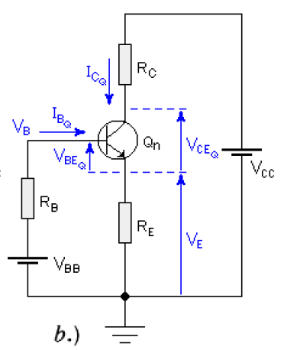
Cálculo da Polarização por Divisão de Tensão !
O tutorial de cálculo a seguir descrito está na apostila “BJT Resumo da Teoria (pgs. 1 – 4)
≡
Circuito de Polarização por Divisão de Tensão

Slide 4
1
2
3
4
5
Escolher S (usar os critérios de estabilidade)
6
7

Slide 5
8
9
10
Equação deduzida por somatória de correntes nas malhas !

Slide 6
11
12
Equação deduzida por somatória de correntes nas malhas !

Slide 7
Obs: A apostila “Eletrônica Básica - Amplificadores Analógicos BJT” (Veronese PR, 2014) descreve cálculos sobre análise DC e análise AC de diversos circuitos com BJT.
Os exercícios a seguir descrevem apenas a análise DC !

Slide 8
Polarização com Divisor de Tensão (Síntese)
Amplificador Emissor Comum

Slide 9
Observe que o exercício a seguir descreve o cálculo da polarização por divisor de tensão em um
amplificador emissor comum
(os resistores de polarização NÃO são conhecidos)
(exercício 2 - resolvido na apostila “BJT - Eletrônica Básica - Amplificadores Analógicos BJT- Exercicios - v. 2014 Rev. 06” (pgs. 3 – 6)
A análise AC deste exercício (pg. 7 – 9)
será analisada posteriormente !

Slide 10
Exercício
Polarizar o transistor de um amplificador emissor comum de modo que as seguintes condições sejam satisfeitas @ 25 ºC : I_{CQ} =100 µ A ± 2%, V_{CEQ} = 5,4 V ± 2%, S = 9,5 ± 10% , R_{B1a} ≤ 0,2R_{B1}
OBS:
O modelo de Gummel – Poon será apresentado na análise AC dos amplificadores com BJT. Através das equações desse modelo mostra-se que para a polarização desejada os valores calculados de 𝛽 e V_{BE} são:
𝛽 = 291,957 e V_{BE} = 0,58271V .
Da tabela 1 observa-se que o transistor Q_{nB} é semelhante ao transistor BC548B:
Tabela 1 – Parâmetros CC do transistor Q_{n}C

Slide 11
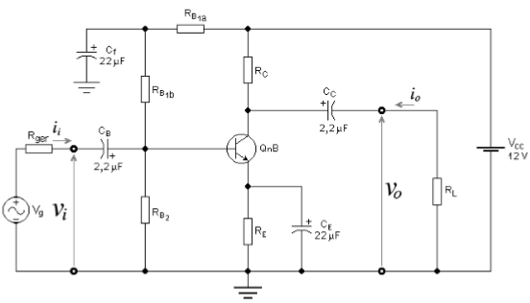
Calcular o espalhamento do ponto quiescente calculado no item a, sabendo-se que na fabricação em série o transistor Q_{n}B pode apresentar o seguinte espalhamento de parâmetros @ 25 ºC:
180 ≤ β ≤ 525, 0,57 V ≤ V_{BE} ≤ 0,59 V.
Saída no Coletor
Entrada
Amplificador Emissor Comum
EMISSOR entre a entrada e a saída
OBS: O divisor de tensão optativo, R_{B1a} e R_{B1}b, juntamente com o capacitor C_{f} , formam um filtro que evita que ruídos da fonte de alimentação atinjam a base do transistor e possam ser amplificados por ele.

Slide 12
Cálculo da Polarização
1
2
I_{CQ} = 100μA
3
Considerando que o circuito é um emissor comum, resulta na escolha de η_{tip} = 0,1
V_{E} = 1,2 V
4
$R_{E}$ = $\frac{V_{E }}{I_{CQ}}\frac{β}{β+1}$
R_{E} = 12 KΩ

Slide 13
5
Escolher S:
S = 9,5
6
7
8
Cálculo de R_{B1}

Slide 14
8
Cálcular R_{B1a} e R_{B1b}
R_{B1b} = 560 KΩ
R_{B1a} = 120 KΩ
Na análise CC o capacitor C_{F} entre R_{B1a} e R_{B1b} é um circuito aberto. Logo:
R_{B1} = R_{B1a} e R_{B1b} = 120 kΩ + 560 KΩ = 680 KΩ
9
Cálcular R_{B2}
R_{B2} = 120 KΩ

Slide 15
10
(≈ 0)
11
Para uma polarização em Classe A, com o ponto quiescente aproximadamente no centro da reta de carga, deve-se fazer: V_{CEQ} = (V_{CC} – V_{E} )/2 = (12-1,2)/2 =5,4V. Então, para um amplificador BC:
R_{C} = 56 KΩ

Slide 16
12
Calcular V_{CEQ}
Observar que:
= 5.4V

Slide 17
Cálculo da Espalhamento do Ponto Quiescente
Considerando que V_{E} = V_{B} – V_{BE} e que I_{E} = V_{E} / R_{E} , a máxima corrente de coletor ocorre quando β = β_{max} e V_{BE} = V_{BEmin} :
(≈ 0)

Slide 18
Considerando que V_{E} = V_{B} – V_{BE} e que I_{E} = V_{E} / R_{E} , a mínima corrente de coletor ocorre quando β = β_{min} e V_{BE} = V_{BEmax} :
(≈ 0)
Considerando-se o espalhamento obtêm-se:
95,78 μA ≤ I_{C} ≤ 100,68 μA
5,15 V ≤ V_{CE} ≤ 5.48 V
Constata-se que mesmo para uma variação de β da ordem de 200%, o ponto quiescente permanece bem estável, resultando I_{CQ} com uma variação total da ordem de 5%, que está dentro da tolerância de valores dos resistores comerciais comuns.
O divisor de tensão optativo, R_{B1a} e R_{B1b}, juntamente com o capacitor C_{f}, formam um filtro que evita que ruídos da fonte de alimentação atinjam a base do transistor e possam ser por ele amplificados.

Slide 19
Polarização com Divisor de Tensão (Síntese)
Amplificador Base Comum

Slide 20
Observe que o exercício a seguir descreve o cálculo da polarização por divisor de tensão em um amplificador base comum
(os resistores de polarização NÃO são conhecidos) !
(exercício 4 - resolvido na apostila “BJT - Eletrônica Básica - Amplificadores Analógicos BJT- Exercicios - v. 2014 Rev. 06” (pgs. 9 – 12)
A análise AC deste exercício (pg. 12 – 14)
será analisada posteriormente !

Slide 21
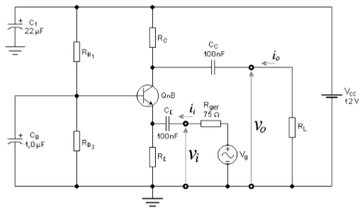
Exercício
O amplificador da Figura é do tipo base-comum. Calcular para esse circuito os resistores de polarização de modo que S = 9,5 + 5% @ 25ºC . Dados: 𝛽 = 291 e V_{BE} = 0,61V
BASE entre a entrada e a saída
Saída no Coletor
Amplificador
Base Comum
Entrada
b) Da tabela 1 observa-se que o transistor Q_{nB} é semelhante ao transistor BC548B:
Tabela 1 – Parâmetros CC do transistor Q_{n}B

Slide 22
Na análise AC de um amplificador base comum mostra-se que a a corrente ICQ pode ser determinada através da equação da resistência de entrada. Para este circuito mostra-se que I_{CQ} = 336,11 μA .
Seguindo-se o roteiro de polarização obtêm-se as resistências R_{B1} , R_{B2} , R_{C} e R_{E} :
1
O valor de V_{CC} = 12V
2
O valor de I_{CQ} foi fornecido e I_{CQ} = 336,11 μA.
3
Considerando que o circuito é um base comum, resulta na escolha de η_{tip} = 0,1
V_{E} = 1,2 V

Slide 23
4
$R_{E}$ = $\frac{V_{E }}{I_{CQ}}\frac{β}{β+1}$
R_{E} = 3,3kΩ
5
S = 9,5
6
7

Slide 24
8
Calcular R_{B1} e R_{B2}
R_{B1} = 180kΩ
R_{B2} = 33kΩ
9
Recalcular R_{B} , I_{CQ} e V_{E} m função dos valores de R_{B1 ,} R_{B2} e R_{E}
(≈ 0)
$R_{E}$ = $\frac{V_{E }}{I_{CQ}}\frac{β}{β+1}$

Slide 25
11
Para uma polarização em Classe A, com o ponto quiescente aproximadamente no centro da reta de carga, deve-se fazer: V_{CEQ} = V_{cc} – V_{E} = (12-1,2082)/2 =5,396 V. Então, para um amplificador BC:
R_{C} = 15kΩ
12
Calcular V_{CEQ} considerando o arredondamento comercial de R_{C} :

Slide 26
Polarização com Divisor de Tensão
Amplificador Coletor Comum

Slide 27
Observe que o exercício a seguir descreve o cálculo da polarização por divisor de tensão em um amplificador coletor comum
(os resistores de polarização são conhecidos)
(exercício 5 - resolvido na apostila “BJT - Eletrônica Básica - Amplificadores Analógicos BJT- Exercicios - v. 2014 Rev. 06” (pgs. 14 – 15)
A análise AC deste exercício (pg. 15 – 18)
será analisada posteriormente !

Slide 28
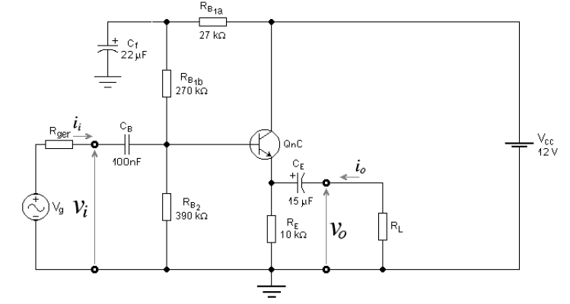
O amplificador da Figura é coletor comum. Determine os parâmetros I_{CQ} e V_{CQ} de polarização @ 25 °C:
Coletor entre a entrada e a saída
Amplificador
Coletor Comum
Entrada
Saída no Emissor

Slide 29
1
A resistência de base vale:
2
Cálculo de I_{CQ}
3
Cálculo de V_{CQ}

Slide 30
Polarização com Divisor de Tensão
Amplificador Separador de Fase

Slide 31
Observe que o exercício a seguir descreve o cálculo da polarização por divisor de tensão em um amplificador separador de fase
(os resistores de polarização são conhecidos)
(exercício 6 - resolvido na apostila “BJT - Eletrônica Básica - Amplificadores Analógicos BJT- Exercicios - v. 2014 Rev. 06” (pgs. 18 – 20)
A análise AC deste exercício (pg. 20 – 22)
será analisada posteriormente !

Slide 32
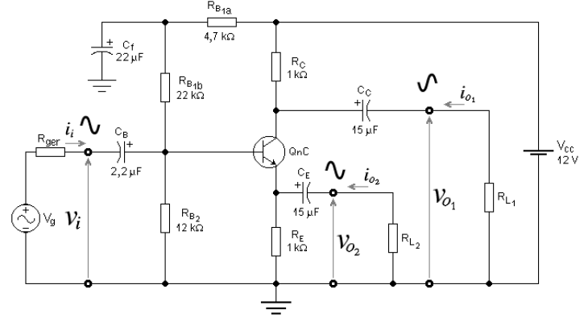
O amplificador da Figura é um separador de fase. Determine os parâmetros I_{CQ} e V_{CQ} de polarização @ 25 °C:
Amplificadores separadores de fase (Phase-Splitter) são circuitos constituídos de duas saídas que, teoricamente, apresentam ganhos de tensão idênticos e unitários em relação a uma entrada, mas com fases opostas entre si (180°). A principal utilidade desse circuito é trabalhar como excitador em contrafase de estágios de saída de potência na configuração push-pull.

Slide 33
1
A resistência de base vale:
2
Cálculo de I_{CQ}
3
Cálculo de V_{CQ}

Slide 34
Polarização com Divisor de Tensão
(exemplo de circuito mal polarizado)
Amplificador em Cascata com Acoplamento DC (ou direto)

Slide 35
Observe que o exercício a seguir descreve o cálculo da polarização por divisor de tensão em um amplificador em cascata com acoplamento DC.
(os resistores de polarização são conhecidos)!
(exercício 7 - resolvido na apostila “BJT - Eletrônica Básica - Amplificadores Analógicos BJT- Exercicios - v. 2014 Rev. 06” (pgs. 22 – 26)
A análise AC deste exercício (pg. 26 – 28)
será analisada posteriormente !

Slide 36
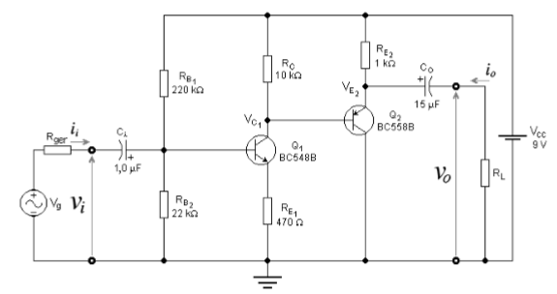
Exercício
Para o amplificador em cascata com acoplamento DC ou direto da figura abaixo, calcular o ponto de polarização @ 25 ° C, com R_{ger} = 600 Ω e R_{L} = ∞.
OBS: Esse circuito é semelhante ao exercício 3 mas o segundo estágio utiliza um BJT pnp.
Fig. Amplificador em cascata com acoplamento DC ou direto

Slide 37
Recordação
Cálculo do Ponto de Polarização
Sendo
as correntes quiescentes dos transistores do circuito podem ser
calculadas pelas seguintes equações:

Slide 38
Em um problema de análise de circuitos eletrônicos no qual as grandezas elétricas estáticas são desconhecidas, a primeira providência a ser tomada é a consulta à folha de dados (datasheet) dos transistores.
BC548B:
β_{tip} = 290
V_{BE(tip)} = 0,66 V
200 ≤ β ≤ 450
0,58 V ≤ V_{BE} ≤ 0,70 V
V_{AF} = 66,4 V @ 25 ° C
BC558B:
β tip = 290
VBE(tip) = 0,65 V
220 ≤ β ≤ 475
0,60 V ≤ VBE ≤ 0,75 V
V_{AF} = 30,9 V @ 25 ° C

Slide 39
Para o primeiro estágio do circuito da Figura pode-se calcular:
OBS: Como S > 30, o ponto quiescente do primeiro estágio não é estável em relação às variações dos parâmetros internos do transistor Q1, ou seja, o circuito não está bem polarizado.
Os pontos extremos de espalhamento do ponto quiescente devem, então, ser calculados, ocorrendo as seguintes situações:
Cálculo das correntes de coletor máximas (I_{CQ1max} e I_{CQ2mx}) que ocorrem quando β₁=β_{1(max)} , V_{BE1}=V_{BE1(min)}, β₂ = β_{2(max)} e |V_{BE2}| = |V_{BE2(min})|).

Slide 40
Cálculo da tensão de coletor mínima (V_{C(min)} ) e das tensões coletor – emissor mínimas (V_{CEQ1(min)} e V_{CEQ2(min)}).
Cálculo das correntes de coletor I_{CQ1} e I_{CQ2} mínimas que ocorrem quando β₁=β_{1(min)} , V_{BE1}=V_{BE1(max)}, β₂ = β_{2(min)} e |V_{BE2}| = |V_{BE2(max})|).

Slide 41
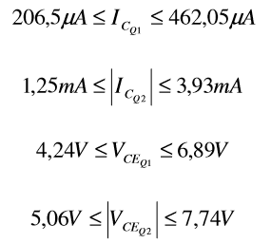
Cálculo da tensão de coletor máxima (V_{C(max)} ) e das tensões coletor – emissor máximas (V_{CEQ1(máx)} e V_{CEQ2(máx)}).
Resumo do espalhamento do ponto quiescente:

Slide 42
Cálculo das correntes de coletor típicas (β₁ = β_{1(tip)} ; V_{BE1} = V_{BE1(tip)}; β₂ = β_{2(tip)} e |V_{BE2}| = |V _{BE2(tip})|).
O ponto típico é o mais esperado porque representa a maior probabilidade de incidência no processo de fabricação. O circuito da Figura, no entanto, mesmo no ponto típico, não se apresenta bem projetado porque os transistores estão polarizados fora do centro da reta de carga (V_{CEQ} ≅ 4,5 V), limitando, assim, a máxima excursão do sinal AC.

Slide 43
Pode-se notar, por esses cálculos, que, face ao espalhamento de valores dos parâmetros estáticos que ocorre na fabricação dos transistores bipolares, as condições de polarização podem resultar muito variáveis na prática se o fator de estabilidade S não for adequadamente dimensionado (S < 20).

Slide 44
Polarização com Divisor de Tensão
(exemplo de circuito bem polarizado)
Amplificador em Cascata com Acoplamento DC (ou direto)

Slide 45
Observe que o exercício a seguir descreve o cálculo da polarização por divisor de tensão em um amplificador em cascata com acoplamento DC.
(os resistores de polarização são conhecidos)!
(exercício 8 - resolvido na apostila “BJT - Eletrônica Básica - Amplificadores Analógicos BJT- Exercicios - v. 2014 Rev. 06” (pgs. 28 – 32)
A análise AC deste exercício (pg. 32 – 25)
será analisada posteriormente !

Slide 46
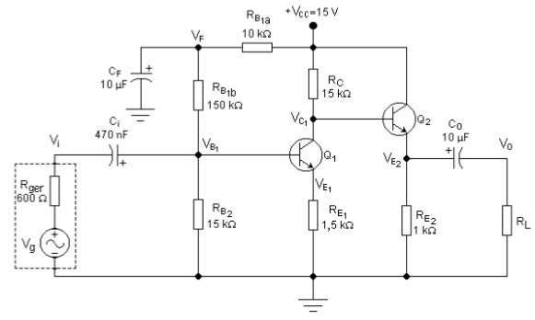
Exercício
Para o circuito da figura abaixo, calcular o ponto de polarização @ 25 ° C com R_{ger} = 600 Ω e R_{L} = 10 k Ω. Os transistores são do tipo BC548B.
Amplificador em Cascata com Acoplamento DC

Slide 47
As correntes e tensões quiescentes do circuito podem ser calculadas pelas seguintes equações:

Slide 48
Cálculo do Ponto de Polarização
Em um problema de análise de circuitos eletrônicos no qual as grandezas elétricas estáticas são desconhecidas, a primeira providência a ser tomada é a consulta à folha de dados (datasheet) dos transistores.
Para o BC548B obtém-se @ 25°C :
200 ≤ β ≤ 450
β_{tip} = 290
0,58 V ≤ V_{BE} ≤ 0,70 V
V_{BE(tip)} = 0,66 V.
1
Cálculo de R_{B} e S (primeiro estágio do circuito) :
Como 10 ≤ S ≤ 20, o ponto quiescente do primeiro estágio é bem estável em relação às
variações dos parâmetros internos do transistor Q1, ou seja, o circuito está bem polarizado !

Slide 49
Correntes quiescentes de coletor: máxima para Q₁ (𝛽₁ =𝛽_{1(max)} ; V_{BE1}=V_{BE1(min)} ) e mínima para Q₂ (𝛽₂ =𝛽_{2(min)} e V_{BE2}=V_{BE2(max})). Usando-se as equações das correntes quiescentes dos transistores tem-se que:
2
Cálculo de I_{CQ1(max)} e I_{CQ2(min)}
3
Cálculo de V_{C1(min)} e V_{CQ1(min)} e V_{CQ2(max)}

Slide 50
Correntes quiescentes de coletor: mínima para Q₁ (𝛽₁ =𝛽_{1(min)} ; V_{BE1}=V_{BE1(max)} ) e máxima para Q₂ (𝛽₂ =𝛽_{2(max)} e V_{BE2}=V_{BE2(min})). Usando-se as equações das correntes quiescentes dos transistores tem-se que:
4
Cálculo de I_{CQ1(min)} e I_{CQ2(max)}

Slide 51
5
Cálculo de V_{C1(max)} e V_{CQ1(max)} e V_{CQ2(min)}
6
Resumo do espalhamento do ponto quiescente:

Slide 52
Correntes quiescentes de coletor típicas: máxima para Q₁ (𝛽₁ =𝛽_{1(tip)}; V_{BE1}=V_{BE1(tip} ) e mínima para Q₂ (𝛽₂ =𝛽_{2(tip)} e V_{BE2}=V_{BE2(tip})). Usando-se as equações das correntes quiescentes dos transistores tem-se que:
7
Cálculo de I_{CQ1(tip)} e I_{CQ2(tip)}
8
Cálculo de V_{C1(tip)} , V_{CEQ1(tip)} e V_{CEQ2(tip)}

Slide 53
Pode-se notar, por esses cálculos, que, face ao espalhamento de valores dos parâmetros estáticos que ocorre na fabricação dos transistores bipolares, as condições de polarização podem resultar pouco variáveis, na prática, se o fator de estabilidade S for adequadamente dimensionado (10 ≤ S ≤ 20).
O ponto típico é o mais esperado porque representa a maior probabilidade de incidência no processo de fabricação. O amplificador em cascata com acoplamento DC , além disso, se apresenta bem projetado porque os transistores estão polarizados aproximadamente no centro da reta de carga (V_{CEQ} ≅ 7,5 V), permitindo, assim, a máxima excursão do sinal AC.

